Slide 1
MINI PROJET DE STATISTIQUE THE EMPLOYABILITY OF STUDENT presenté par : -ALY CISSE -MAHAMAT ALI ABDELHAMID FADOUL -LAMINE SAGNO -MALIK MAHAMADOU DIALLO -PIE WILFRIED SAMUEL OUATTARA ENCADRANT : Phd MOUMEN ANISS ECOLE NATIONALE DES SCIENCES APPLIQUEES KENITRA (2024-2025)

Slide 2
General Introduction
In today's highly competitive job market, students' employability depends on numerous interrelated factors. To identify the major challenges associated with their preparation for professional integration, we conducted a study combining both qualitative and quantitative approaches, leveraging the R software for data analysis.
Aware of the complexity and the multiple definitions of the concept of employability, our research explores various perspectives on this notion while identifying the key factors that shape it. This approach aims to lay the foundation for a deeper understanding of the dynamics influencing students' employability.
The primary objective of this study is to provide valuable insights into the challenges students face as they prepare for the job market. Through qualitative interviews and surveys, we collected rich and diverse data on their level of readiness. Meanwhile, the quantitative analysis, carried out using statistical tools in R, allowed us to examine the relationships between variables such as technical skills, interpersonal skills, professional experience, and network development.
Thus, our research seeks not only to deepen the understanding of the determinants of employability but also to provide concrete recommendations to support students in their transition to the professional world.

Slide 3
PART 1: THE ISSUE
Employability among students is a critical topic in the realm of higher education, focusing on graduates' ability to integrate effectively into the job market. In recent years, many students have struggled to find employment after earning their degrees. Although numerous students successfully graduate, obtaining a diploma does not always guarantee swift and stable professional integration. This challenge is particularly pronounced among young graduates from fields considered less professional or less aligned with current market demands.
Most employers tend to favor graduates with work experience, leaving recent graduates in a precarious situation where they are deemed underqualified despite their theoretical training. In light of this reality, the current document on graduate employability is both relevant and timely, as it aims to address the following question: Why do new graduates struggle to find employment?
Possible explanations for this issue include a lack of skills, professional experience, networking opportunities, institutional support, outdated or inadequate training relative to market demands, insufficient soft skills, and potentially, age.
To address this question, we begin with a theoretical framework to better understand and analyze our research subject: the employability of university graduates. Subsequently, we will present a review of empirical literature, encompassing several studies and research efforts that aim to explain the concepts related to the employability of new graduates, summarized in the tables below.

Slide 4
Concept | Definition | Author | Source
Employability | "Employability refers to the skills of employees and the human resource management conditions enabling them to access employment, either within or outside their company, within favorable timeframes and conditions." | Finot | www.africanscientificjournal.com
Employability | "The second vision, called initiative employability, which interests us most in this research, makes the individual the main actor in maintaining and developing their employability. In this individual perspective, employability seeks to materialize 'the individual capacity to maintain oneself in a state of being able to find another job than one's current position, whether within or outside the currently practiced profession'" | Pelosse | www.africanscientificjournal.com

Slide 5
NETWORKING | "Networking is the process of creating and developing professional and personal relationships with other people to share information, resources, and opportunities. This involves establishing contacts, exchanging ideas, and seeking mutually beneficial collaborations" | Chaimaa Chakir | www.hostinger.fr
skills | "Competency is the ability to implement knowledge, know-how, and behaviors in execution situations" | Afnor | Pilote.org
Professional experience | "For him, fundamental experience is that which forms the basis of all knowledge and perception. In his theory, the immediate experience of the world, as it is subjectively lived, is the first data of all cognition. This is what he calls the intentionality of consciousness, where consciousness is always directed toward an object or an experience. This approach emphasizes the importance of understanding lived experience before abstracting concepts."directed toward an object or an experience. This approach emphasizes the importance of understanding lived experience before abstracting concepts." | Edmund Husserl | Husserl, "Logische Untersuchungen" (1900-1901)

Slide 6
"**1- Theoretical Conceptual Model**
This model emphasizes that employability is based on several interconnected dimensions. It integrates formal education (academic programs and degrees), practical skills (interpersonal abilities, technical skills, language proficiency), professional experiences (internships, employment, professional network), and personal qualities (motivation, learning ability). These different components interact with each other, playing a key role in an individual's

Slide 7
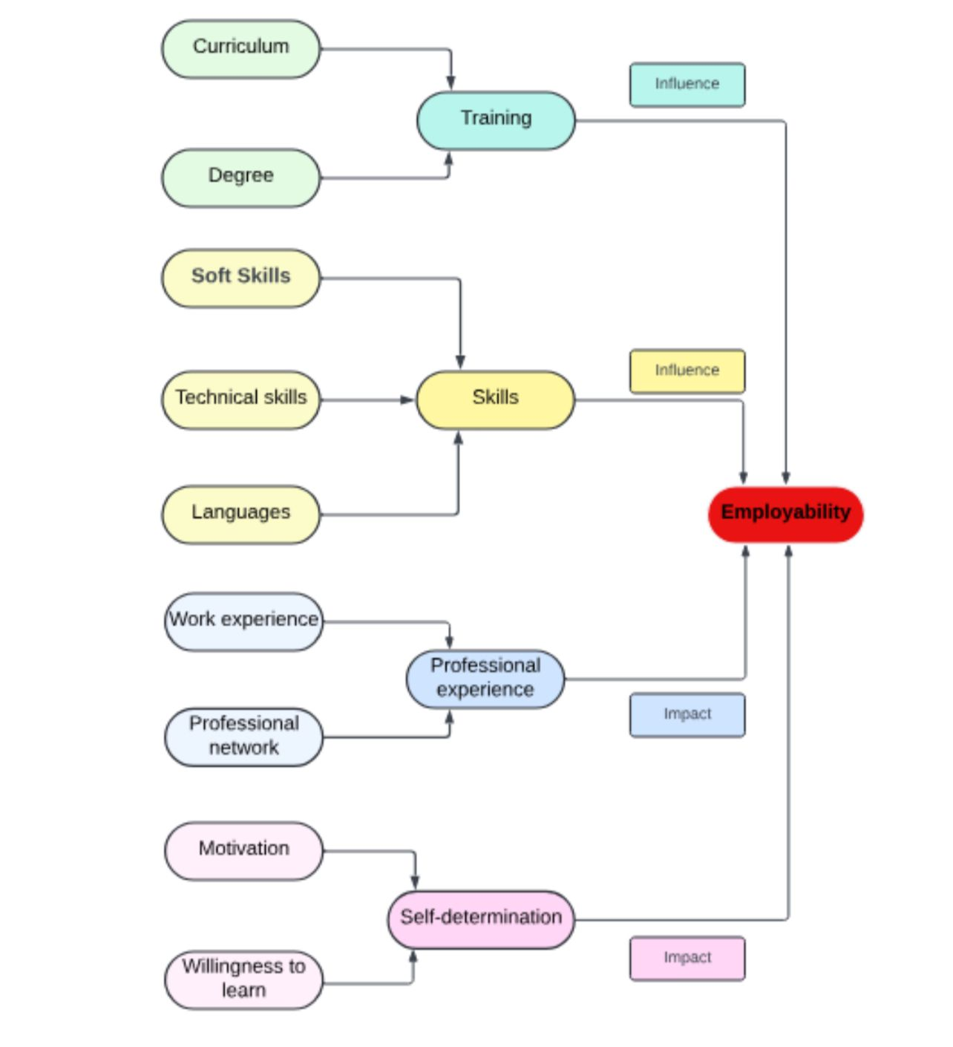
ability to enter and progress in the job market."

Slide 8
"**1- Main Components and Their Relationships**
**Education**
• Both program and degree are fundamental elements that lead to education.
• Education has an influence on overall employability.
**Skills**
• Technical and language skills contribute to skills development.
• These skills have an influence on employability.
**Professional Experience**
• Professional experience and professional network build work experience.
• Professional experience has an impact on employability.
**Self-Determination**
• Motivation and willingness to learn contribute to self-determination.
• Self-determination has an impact on employability.

Slide 9
**2- DATA DICTIONARY**
The table below presents a detailed view of concepts and definitions associated with employability, focusing on measurement variables specific to each concept. These variables cover various aspects, such as academic degrees, skills, professional experiences, and personal traits. Each variable is described according to its potential contribution to a person's employability, highlighting the importance of a comprehensive approach to understanding the factors influencing employability."
Concepts | Variables de mesure | Type | Description
Formation | Degree-CV | String | Ability to Develop the Knowledge and Skills Necessary for Employability
skills | General, Technical, and Linguistic Skills | String | Includes both technical and general skills, as well as language proficiency.
Professional experiance | Professional Experience and Professional Network | String | Based on experiences gained in professional environments and established relationships.
Ages | Year of birth | Numeric | Students’ age

Slide 10
PART 2: QUALITATIVE STUDY
1. Introduction
Our qualitative study involved conducting interviews with five participants to gather their responses to various questions. This approach allowed us to refine the definitions of concepts based on the perspectives of students and to develop a new conceptual model. The objective of this qualitative research is to analyze the attitudes, behaviors, and needs of a specific group by providing participants with the opportunity to express themselves freely and share in-depth insights. The data collected reflects the viewpoints of the students, enabling us to draw relevant conclusions about the key factors influencing employability.
2. Interview Guide
2.1. Introduction Phase
Question 1: Could you please introduce yourself?
2.2. Development
Question 2: What does employability mean to you?
Question 3: What factors impact the employability of new graduates?
2.3. In-depth Phase
Question 4: How does the education provided at the university influence the employability of new graduates?
Question 5: How do the skills developed by students impact their employability?
Question 6: How would you evaluate the importance of professional experience for the employability of students after graduation?
Question 7: Could you discuss how the age of students might influence employability?

Slide 11
SATURATION LEVEL
2.4. Conclusion
Question 8: What solutions or strategies would you propose to strengthen students' employability regarding the different elements discussed during this interview?
3. Characteristics of the Interviews
VARIABLES | TYPES of PRIMITIVES | DESCRIPTIONS
Ages | Numeric | Actual age of students
Specialities | Character | The choice of speciality
Level of study | Character | Actual level of study
Saturation refers to the excessive repetition of words, ideas, or concepts, which can lead to redundancy and a loss of interest or clarity in the message. This can manifest in two main forms:
• Theoretical Saturation repetition of ideas without necessarily repeating the words.
• Semantic Saturation repetition of words or their derivatives.
The level of saturation can be calculated using the following formula :
Saturation Level=( Repeated words)/( Total words in text )

Slide 12
Results of the grids 1-Analysis Grid 1 : Below are the viewpoints shared by individuals regarding various factors influencing employability ,collected through structured inquiries. Each participant offers unique insights into different aspects of education, skill development, and career readiness , contributing to a comprehensive understanding of the multifaceted nature of employability.
1- Sampling Plan
3.1- Objective of the Plan
Evaluate the factors influencing students' employability by collecting representative data from a targeted sample.
3.2- Target Population
Definition: Students enrolled in higher education institutions.
Inclusion Criteria:
Final-year students (bachelor's, master's, etc.).
Students from various fields of study (sciences, humanities, engineering, business, etc.).
Geographical diversity (public/private universities, urban/rural regions).

Slide 13
Noms | Q1
Mahamat | L'employabilité se décrit comme un ensemble de compétences et de capacités dynamiques qui permettent à un individu de s'insérer et de se maintenir sur le marché du travail. Pour moi, cela implique non seulement des qualifications professionnelles, mais aussi des qualités personnelles comme l'adaptabilité, la capacité à travailler en équipe et à communiquer efficacement. De plus, l'employabilité ne se limite pas à un moment donné, elle nécessite un apprentissage et un développement continus pour répondre aux évolutions du marché.
Talbi | C'est le degré d'aptitude à un poste donné pour un diplômé. Pour moi, cela signifie que l'employabilité d'un diplômé dépend de sa capacité à appliquer ses connaissances théoriques et pratiques dans un environnement professionnel. Il est important que les compétences acquises durant la formation soient en adéquation avec les exigences du marché du travail, afin de faciliter l'intégration dans un poste spécifique.
Abakar | L'employabilité représente la capacité d'un individu à pouvoir trouver un emploi ou à pouvoir s'employer, tout en conservant son emploi et les compétences nécessaires à cela. À mon sens, cela signifie qu'une personne doit non seulement être capable de décrocher un emploi, mais aussi de le maintenir et de progresser dans sa carrière. Cela implique une mise à jour régulière des compétences et une aptitude à s'adapter aux évolutions du marché du travail.
Camara | L'employabilité peut être définie comme la capacité d'un individu à obtenir et à conserver un emploi, à progresser professionnellement et à s'adapter aux transformations du marché du travail. À mon avis, cela inclut non seulement des compétences techniques, mais aussi des qualités telles que la flexibilité, la volonté d'apprendre et la capacité à évoluer face aux changements. En somme, l'employabilité repose sur une combinaison de compétences et d'attitudes qui permettent de rester compétitif dans un environnement professionnel en constante évolution.
Hassan | L'employabilité, c'est votre capacité à vous rendre désirable sur le marché du travail. C'est comme votre carte de visite professionnelle personnelle : un mélange de compétences, de savoir-être et de potentiel qui fait que les recruteurs vous voient comme un atout pour leur entreprise. Selon moi, cela reflète l'importance d'avoir non seulement les qualifications requises, mais aussi une attitude positive, une bonne capacité d'adaptation et un désir de progresser. En somme, l'employabilité repose sur la manière dont vous vous positionnez en tant que professionnel dans un environnement compétitif.

Slide 14
Noms | Q2
Mahamat | Les compétences techniques, comportementales et la capacité d’apprentissage continu sont des facteurs clés qui impactent l'employabilité des nouveaux diplômés. D'une part, les compétences techniques spécifiques au domaine d’études permettent de répondre aux exigences des recruteurs. D'autre part, les compétences comportementales, telles que la communication, la gestion du stress ou le travail en équipe, sont également essentielles pour réussir dans un environnement professionnel. Enfin, la capacité d’apprentissage continu montre la volonté d’un diplômé à s'adapter et à se perfectionner, ce qui est crucial dans un marché du travail en constante évolution.
Talbi | Le réseautage professionnel joue un rôle crucial dans l'employabilité des nouveaux diplômés. Avoir un réseau permet d’accéder à des opportunités cachées, d’obtenir des recommandations et de se faire connaître dans son domaine. Les contacts établis pendant les études ou lors de stages peuvent grandement faciliter la recherche d’emploi.
Abakar | Le niveau d’études et le développement de nouvelles compétences influencent directement l'employabilité. Un diplôme de niveau élevé ouvre souvent plus de portes, mais il est également essentiel de continuer à acquérir de nouvelles compétences pour rester compétitif. La formation continue permet de s’adapter aux évolutions du marché du travail.
Camara | La réputation de l'école du diplômé peut avoir un impact sur son employabilité. Une école reconnue par les recruteurs peut faciliter l'accès à des opportunités professionnelles, car elle est souvent associée à une formation de qualité et à un réseau solide d'anciens élèves.
Hassan | Le stage effectué est un facteur clé pour l'employabilité. Il permet au diplômé d'acquérir de l'expérience pratique, de développer des compétences professionnelles et de se faire connaître des recruteurs. Un stage réussi peut également déboucher sur une offre d'emploi ou des recommandations précieuses.

Slide 15
Noms | Q3
mahamat | Les compétences techniques et comportementales permettent aux jeunes de se démarquer et d'apporter une valeur ajoutée dès leur entrée dans la vie active. Elles les aident à répondre aux exigences du poste et à s'adapter rapidement à l'environnement de travail.
Talbi | Ces qualités témoignent d'un esprit d'entreprise et d'une capacité à évoluer rapidement, ce qui est essentiel pour s’adapter aux besoins changeants du marché du travail.
Abakar | Ces compétences facilitent l'intégration dans une nouvelle entreprise et favorisent la collaboration avec les collègues, créant ainsi un environnement de travail plus productif et harmonieux.
Camara | La capacité à maîtriser les outils numériques et à s'adapter aux évolutions technologiques est un atout majeur dans un monde du travail en constante mutation, permettant aux diplômés de rester compétitifs et efficaces.
Hassan | Ces compétences favorisent une adaptation rapide aux codes et aux pratiques de l'entreprise, accélérant ainsi le processus d'intégration et permettant de contribuer plus rapidement aux objectifs de l'équipe.

Slide 16
Noms | Q4
Mahamat | Le réseautage permet de créer des liens avec des professionnels et des recruteurs influents, ce qui ouvre des possibilités d'emploi grâce à des recommandations et des opportunités souvent non publiées. Cela permet aux nouveaux diplômés de se faire connaître, d'accéder à des informations privilégiées et d'augmenter leurs chances d'être recrutés.
Talbi | En développant son réseau, on peut obtenir des informations sur des postes à pourvoir avant même leur publication officielle. Cela permet de saisir des occasions d'emploi en avant-première et de se positionner sur des opportunités exclusives, offrant ainsi un avantage concurrentiel sur le marché du travail.
Abakar | Le réseautage permet de se faire connaître dans son domaine. En entretenant des relations avec des personnes influentes, on devient plus visible et on peut recevoir des recommandations qui augmentent les chances d'être recruté, facilitant ainsi l'accès à des opportunités professionnelles
Camara | Un réseau solide peut renforcer la crédibilité d’un professionnel. Les contacts dans ce réseau, comme des mentors ou des collègues, peuvent attester de ses compétences, ce qui inspire plus de confiance aux recruteurs et employeurs, augmentant ainsi les chances d’être recruté.
Hassan | Grâce au réseautage, il est possible de trouver un emploi plus rapidement. En étant connecté à des personnes clés du secteur, on obtient des informations privilégiées sur des offres qui ne sont pas encore largement diffusées, réduisant ainsi le temps nécessaire pour trouver un poste et augmentant les chances de succès.

Slide 17
Noms | Q5
Mahamat | Les entreprises associent souvent la réputation de l'école à la qualité de la formation reçue par l'étudiant. Un diplôme provenant d'une école reconnue ou prestigieuse inspire davantage confiance aux recruteurs et peut donner à l'étudiant un avantage initial sur le marché du travail, facilitant ainsi son entrée dans la vie professionnelle.
Talbi | Les écoles réputées disposent souvent d’un réseau d’alumni influents et bien implantés dans divers secteurs. Ces connexions peuvent offrir des opportunités professionnelles, comme des stages, des recommandations ou des embauches directes, facilitant ainsi l’accès à des opportunités d'emploi pour les diplômés.
Abakar | Un diplôme d'une école reconnue à l'échelle mondiale ouvre la voie à des opportunités professionnelles à l'international. Les recruteurs de grandes entreprises multinationales sont plus enclins à embaucher des diplômés d'institutions réputées, offrant ainsi à ces diplômés de meilleures chances d'être recrutés à l'étranger.
Camara | Les diplômés d'écoles prestigieuses bénéficient souvent d'une rémunération de départ plus attractive, car certaines entreprises associent un diplôme d'une institution renommée à des compétences et un potentiel plus élevés, ce qui se traduit par des offres salariales plus intéressantes.
Hassan | Une école réputée atteste de la qualité de la formation reçue par le diplômé, ce qui rassure les recruteurs sur ses compétences. Cela peut rendre le candidat plus compétitif sur le marché de l'emploi, lui offrant ainsi un avantage face à d'autres candidats.

Slide 18
Noms | Q6
Mahamat | La formation développe des compétences techniques spécifiques, comme la maîtrise de logiciels (AutoCAD, Python, Excel), ainsi que des connaissances spécialisées en finance, ingénierie ou marketing digital. Cela rend l’étudiant compétitif et opérationnel dès son entrée sur le marché du travail, facilitant ainsi son intégration dans l'entreprise.
Talbi | La formation développe également des compétences transversales, telles que la communication, le leadership et la résolution de problèmes. Ces compétences sont cruciales pour s’adapter à différents environnements professionnels et sont particulièrement appréciées par les employeurs, car elles contribuent à l'efficacité et à l'intégration dans l'entreprise.
Abakar | Une formation pertinente et à jour assure que l’étudiant acquiert des connaissances alignées sur les tendances et besoins actuels du marché, tels que la transition numérique et l’intelligence artificielle. Cela permet à l’étudiant d'être directement opérationnel et compétitif face aux évolutions du marché du travail.
Camara | Certaines formations offrent des certifications ou diplômes reconnus par les employeurs, renforçant ainsi la crédibilité du profil de l’étudiant. Par exemple, une certification PMP en gestion de projet ou un diplôme d'une école réputée. Ces titres servent de gages de qualité aux recruteurs, augmentant les chances d’embauche.
Hassan | Certaines formations intègrent des projets concrets ou des expériences professionnelles (alternance, études de cas), permettant à l’étudiant d’appliquer ses connaissances théoriques. Cela lui offre aussi l’opportunité de démontrer ses compétences en partageant des exemples concrets lors d’entretiens, ce qui renforce son attractivité auprès des recruteurs

Slide 19
Noms | Q7
Mahamat | Un stage permet à l’étudiant d’obtenir une première expérience concrète dans son domaine. Cela montre aux employeurs qu’il a déjà travaillé dans un environnement professionnel et qu’il connaît les attentes, les processus et les outils utilisés dans son secteur, ce qui augmente sa valeur sur le marché du travail.
Talbi | Pendant un stage, l’étudiant développe des compétences techniques (gestion de projet) et transversales (communication, travail en équipe). Ces compétences répondent aux besoins du marché et renforcent son employabilité, car elles montrent sa capacité à s’adapter et à performer dans un environnement professionnel.
Abakar | Le stage est une occasion de rencontrer des professionnels et de bâtir un réseau. Ces contacts peuvent recommander l’étudiant, l’informer d’opportunités ou même lui proposer un poste directement à la fin du stage, augmentant ainsi ses chances d'être recruté.
Camara | Un stage pertinent permet à l’étudiant de compléter son CV avec des expériences concrètes. Il peut également mentionner des réalisations spécifiques ou des projets qu’il a menés, ce qui attire l’attention des recruteurs et renforce la valeur de son profil.
Hassan | En travaillant dans un domaine précis, l’étudiant peut confirmer son intérêt pour ce secteur ou, au contraire, se rendre compte qu’il souhaite réorienter sa carrière. Cette clarification l’aide à mieux orienter ses efforts, à ajuster ses choix de formation et à maximiser son employabilité en se concentrant sur des opportunités qui lui correspondent davantage.

Slide 20
Noms | Q8
Mahamat | Une solution pour renforcer l'employabilité des nouveaux diplômés serait d'adapter les formations en alignant les programmes avec les besoins du marché. Cela permettrait aux diplômés d'acquérir des compétences directement recherchées par les employeurs, augmentant ainsi leur employabilité et facilitant leur insertion professionnelle.
Talbi | Une solution efficace pour renforcer l'employabilité des nouveaux diplômés serait de multiplier les projets concrets en lien avec le professionnel. Cela permettrait aux étudiants de mettre en pratique leurs connaissances, de développer des compétences transférables et de mieux comprendre les exigences du monde du travail, tout en enrichissant leur CV avec des expériences réelles.
Abakar | Une solution pour renforcer l'employabilité des nouveaux diplômés serait d'obtenir des certifications techniques ou linguistiques. Ces certifications permettent aux diplômés de valider des compétences spécifiques recherchées par les employeurs, augmentant ainsi leur crédibilité et leur compétitivité sur le marché du travail.
Camara | Une solution pour renforcer l'employabilité des nouveaux diplômés serait de promouvoir des stages longs ou des programmes en alternance. Ces expériences permettent aux étudiants d'acquérir une expérience professionnelle directement valorisable, d’améliorer leurs compétences pratiques et de faciliter leur insertion sur le marché du travail.
Hassan | Une solution pour renforcer l'employabilité des nouveaux diplômés serait de proposer des formations spécifiques, comme des ateliers sur des compétences clés telles que la communication, le travail en équipe, ou la gestion du temps. Ces compétences transversales sont très recherchées par les employeurs et permettent aux diplômés de mieux s'adapter aux exigences du monde professionnel.

Slide 21
2-Analysis Grid 2 : The following table compiles responses to various questions related to employability and career preparation. Each question addresses different aspects of employability, ranging from defining the concept to discussing factors that enhance it. The responses highlight key themes and commonalities across participants’ perspectives, providing insights intothe most prevalent considerations in preparing for employment and career advancement. The compilation of responses offers valuable insights into the multifaceted nature of employability, providing a comprehensive understanding of the factors that influence individuals’ readiness for the job market and career success.

Slide 22
Question | Responses
Q1 | -L'employabilité se décrit comme un ensemble de compétences et de capacités dynamiques qui permettent à un individu de s'insérer et de se maintenir sur le marché du travail]`)) -L'employabilité représente la capacité d'un individu à pouvoir trouver de l'emploi ou à pouvoir employer, tout en conservant son emploi et les compétences nécessaires à cela -L'employabilité peut être définie comme la capacité d'un individu à obtenir et à conserver un emploi, à progresser professionnellement et à s'adapter aux transformations du marché du travail]`)) -L'employabilité, c'est votre capacité à vous rendre désirable sur le marché du travail. C'est comme votre carte de visite professionnelle personnelle : un mix de compétences, de savoir-être et de potentiel qui fait que les recruteurs vous voient comme un atout pour leur entreprise]`)) -C'est le degré d'aptitude à un poste donné pour un diplômé.
Q2 | -Les compétences : techniques, comportementales et la capacité d’apprentissage continu. -le réseautage professionnel. -La réputation de l'école du diplomé . -La formation : niveau d’études et développement de nouvelles compétences. -stage effectué.
Q3 | -Elles permettent aux jeunes de se démarquer et d'apporter une valeur ajoutée dès leur entrée dans la vie active. -Ces qualités témoignent d'un esprit d'entreprise et d'une capacité à évoluer rapidement. -Ces compétences facilitent l'intégration dans une nouvelle entreprise et favorisent la collaboration avec les collègues. -La capacité à maîtriser les outils numériques et à s'adapter aux évolutions technologiques est un atout majeur dans un monde du travail en constante mutation. -Ces compétences favorisent une adaptation rapide aux codes et aux pratiques de l'entreprise, accélérant ainsi le processus d'intégration.

Slide 23
Q4 | -Le réseautage permet de créer des liens avec des professionnels et des recruteurs influents, ce qui ouvre des possibilités d'emploi grâce à des recommandations et des opportunités souvent non publiées. -En développant son réseau, on peut obtenir des informations sur des postes à pourvoir avant même leur publication officielle. Cela permet de saisir des occasions d'emploi en avant-première et de se positionner sur des opportunités exclusives. -Un réseau solide peut renforcer la crédibilité d’un professionnel. Les contacts dans ce réseau, comme des mentors ou des collègues, peuvent attester de ses compétences, ce qui peut inspirer plus de confiance aux recruteurs et employeurs.
Q5 | -Les entreprises associent souvent la réputation de l'école à la qualité de la formation reçue par l'étudiant. Un diplôme provenant d'une école reconnue ou prestigieuse inspire davantage confiance aux recruteurs et peut donner à l'étudiant un avantage initial sur le marché du travail. -Les écoles réputées disposent souvent d’un réseau d’alumni (anciens élèves) influents et bien implantés dans divers secteurs. Ces connexions peuvent offrir des opportunités professionnelles, comme des stages, des recommandations ou des embauches directes. -Un diplôme d'une école reconnue à l'échelle mondiale ouvre la voie à des opportunités professionnelles à l'international. Les recruteurs de grandes entreprises multinationales sont plus enclins à embaucher des diplômés d'institutions réputées, ce qui permet à ces diplômés d'avoir plus de chances d'être recrutés à l'étranger. -Les diplômés d'écoles prestigieuses bénéficient souvent d'une rémunération de départ plus attractive, car certaines entreprises associent un diplôme d'une institution renommée à des compétences et un potentiel plus élevés , ce qui se traduit par des offres salariales plus intéressantes. -Une école réputée atteste de la qualité de la formation reçue par le diplômé, ce qui rassure les recruteurs sur ses compétences. Cela peut rendre le candidat plus compétitif sur le marché de l'emploi.
Q6 | -La formation développe des compétences techniques spécifiques, comme la maîtrise de logiciels (AutoCAD, Python, Excel). Elle offre aussi des connaissances spécialisées en finance, ingénierie ou marketing digital. Cela rend l’étudiant compétitif et opérationnel dès son entrée sur le marché du travail. -La formation développe également des compétences transversales, telles que la communication, le leadership et la résolution de problèmes. Ces compétences sont cruciales pour s’adapter à différents environnements professionnels. Elles sont particulièrement appréciées par les employeurs. -Une formation pertinente et à jour assure que l’étudiant acquiert des connaissances alignées sur les tendances et besoins actuels du marché, tels que la transition numérique et l’intelligence artificielle. -Certaines formations offrent des certifications ou diplômes reconnus par les employeurs, renforçant ainsi la crédibilité du profil de l’étudiant. Par exemple, une certification PMP en gestion de projet ou un diplôme d'une école réputée. Ces titres servent de gages de qualité aux recruteurs. -Certaines formations intègrent des projets concrets ou des expériences professionnelles (alternance, études de cas), permettant à l’étudiant d’appliquer ses connaissances théoriques. Cela lui offre aussi l’opportunité de démontrer ses compétences en partageant des exemples concrets lors d’entretiens.

Slide 24
Q7 | -Un stage permet à l’étudiant d’obtenir une première expérience concrète dans son domaine. Cela montre aux employeurs qu’il a déjà travaillé dans un environnement professionnel et qu’il connaît les attentes, les processus et les outils utilisés dans son secteur. -Pendant un stage, l’étudiant développe des compétences techniques (gestion de projet) et transversales (communication, travail en équipe). Ces compétences répondent aux besoins du marché et renforcent son employabilité. -Le stage est une occasion de rencontrer des professionnels et de bâtir un réseau. Ces contacts peuvent recommander l’étudiant, l’informer d’opportunités ou même lui proposer un poste directement à la fin du stage. -Un stage pertinent permet à l’étudiant de compléter son CV avec des expériences concrètes. Il peut également mentionner des réalisations spécifiques ou des projets qu’il a menés, ce qui attire l’attention des recruteurs. -En travaillant dans un domaine précis, l’étudiant peut confirmer son intérêt pour ce secteur ou, au contraire, se rendre compte qu’il souhaite réorienter sa carrière. Cette clarification peut l’aider à mieux orienter ses efforts pour maximiser son employabilité.
Q8 | -Adapter les formations : Aligner les programmes avec les besoins du marché. -Multiplier les projets : Encourager les projets concrets en lien avec le professionnel. -Obtenir des certifications : Acquérir des certifications techniques ou linguistiques. -Stages et alternances : Promouvoir des stages longs ou des programmes en alternance pour permettre aux étudiants d'acquérir une expérience professionnelle directement valorisable. -Formations spécifiques : Proposer des ateliers sur des compétences comme la communication, le travail en équipe, ou la gestion du temps. -L'employabilité se décrit comme un ensemble de compétences et de capacités dynamiques qui permettent à un individu de s'insérer et de se maintenir sur le marché du travail.

Slide 25
There is the link for the drive containing the interviews: https://drive.google.com/drive/folders/14_V3B4YkEO-u8bAv1QUm5uk-ZQEO2gz2dG1eQZ8R3ptAjpIYM5prPpYZoGAIPloJpAUfs9kB?usp=sharing

Slide 26
Exclusion Criteria:
First-year students.
Students outside the higher education system.
3.3- Sampling Method
Type of Sampling: Stratified random sampling, as it ensures balanced representativity of subgroups, reduces variability in results, and facilitates comparisons between different student categories.
Characteristics:
By level of study: Bachelor's, Master's, Doctorate.
By field of study: Sciences, Engineering, Humanities, Business, etc.
By type of institution: Public/Private.
By geographical area: Urban/Rural regions.
3.4- Sample Size
Minimum recommended size: 30 to 50 students to ensure statistical representativity.
Distribution:
50% students in public institutions.
50% students in private institutions.
Gender balance: 50% male, 50% female.

Slide 27
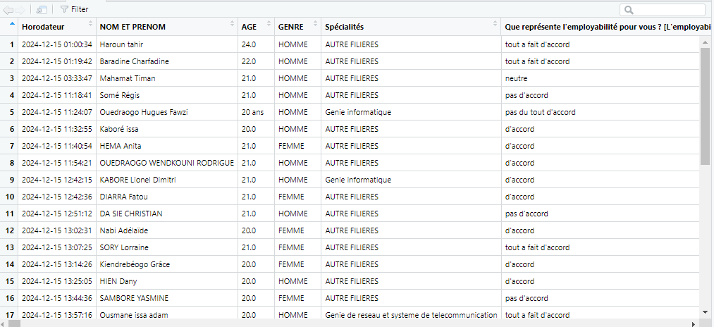
Data Importation
After the command:
<<library(read xl) #chargement de la librairie
<< d <-read_excel("C:/Users/Info/Downloads/mini projet.xlsx") # fct qui permet de lire un fichier excel
<<View(d) #visualiser les données >>

Slide 28
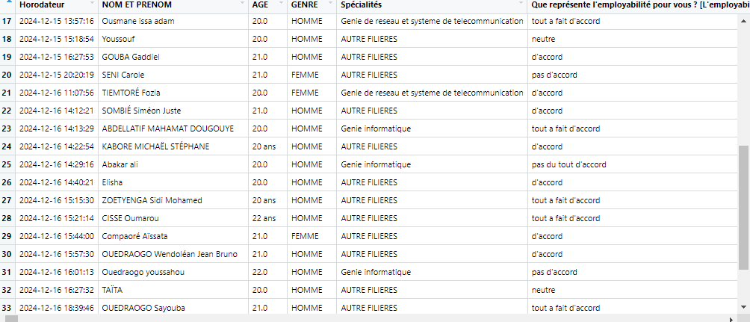
DATA CLEANING
To clean the data, we use the following commands:

Slide 29
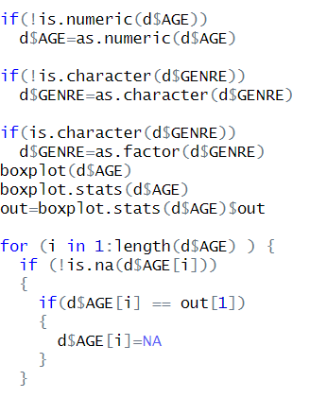

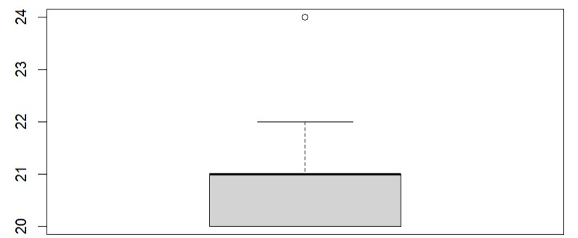

Slide 30
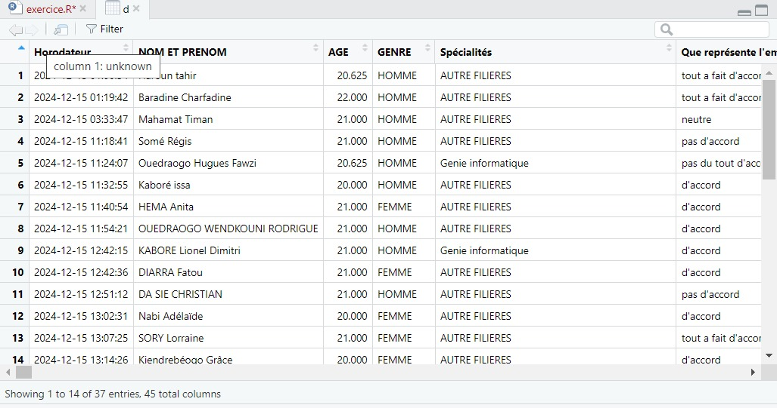
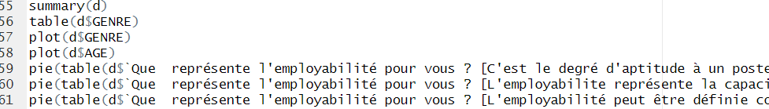
our PROPNa= 13,513513 so we repleace the Na values by the mean.
Univariate Descriptive Statistics
After following commands : we have

Slide 31
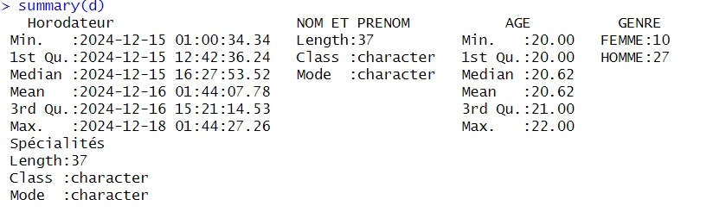
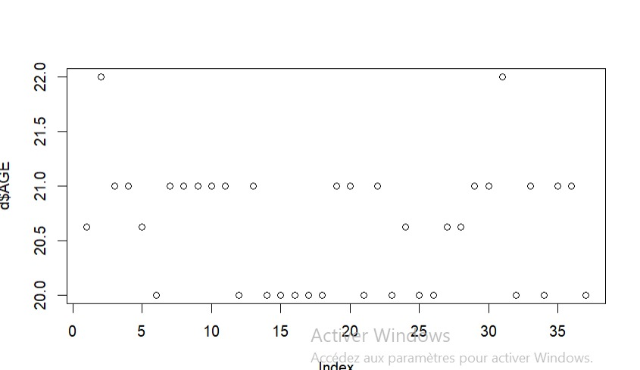
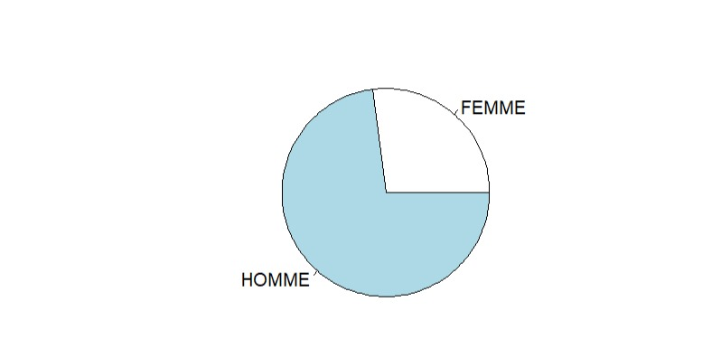

Slide 32
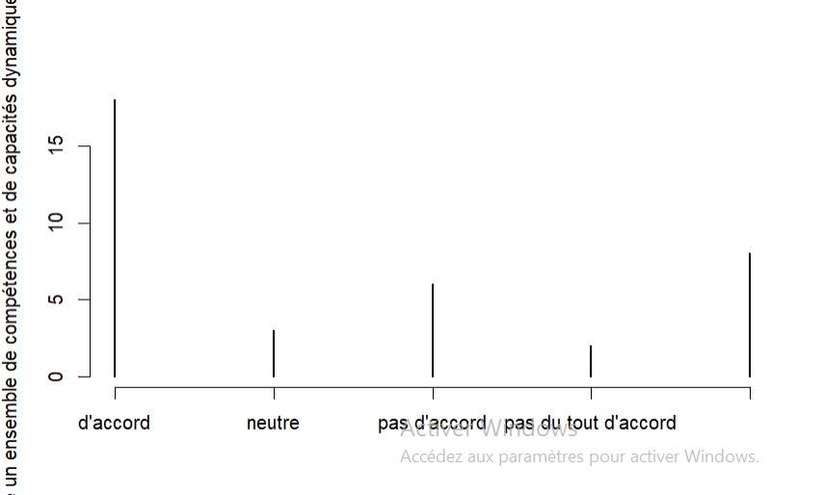
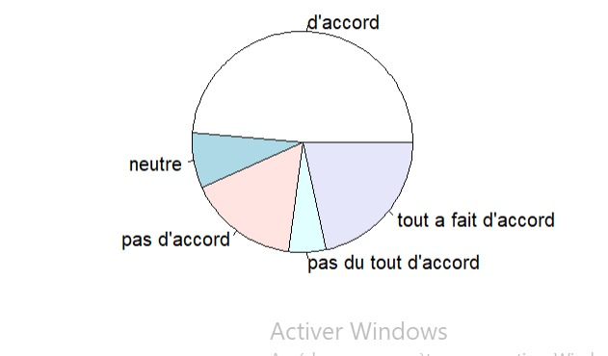

Slide 33
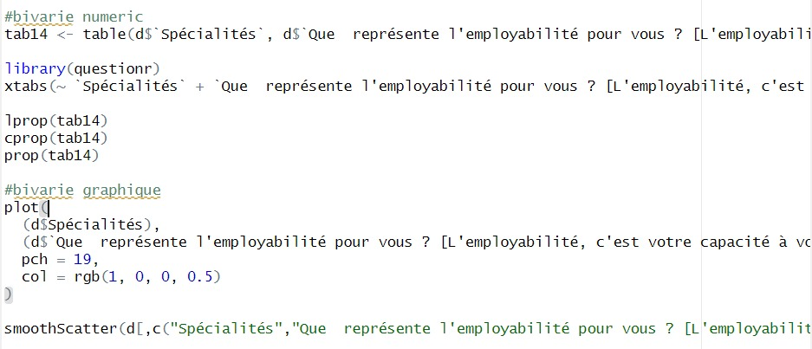
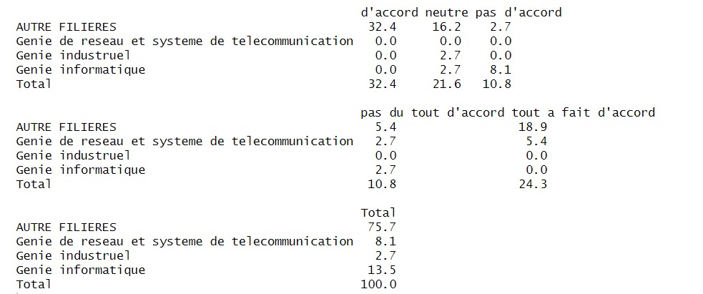
Bivariate Descriptive Statistics
After following commands, we have these results.

Slide 34
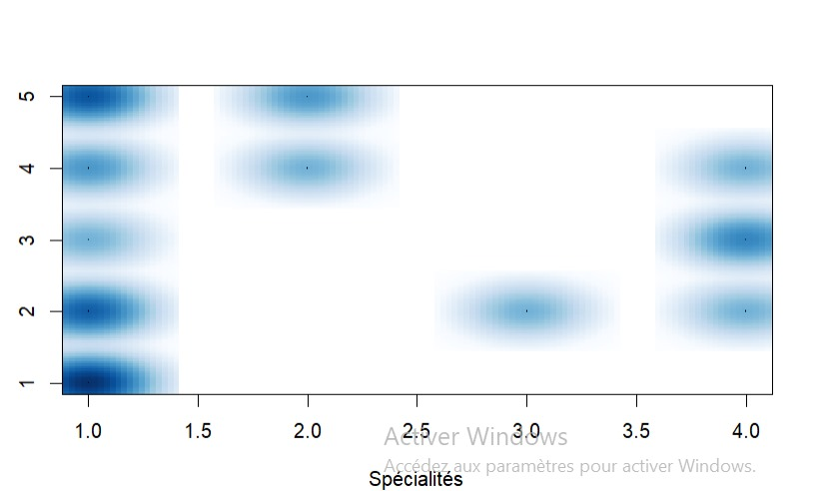

FIABILITY TEST
After these commands ,we notice differents results.

Slide 35
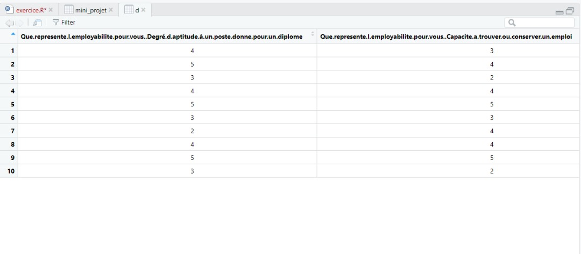
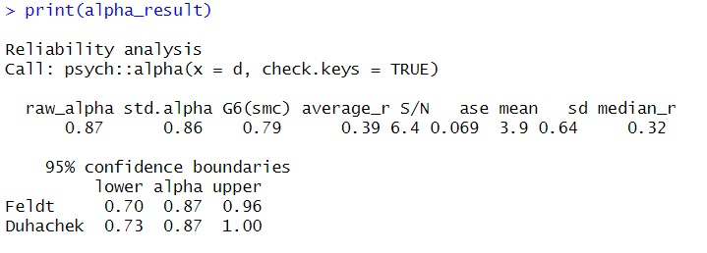
This is the result of dataframe conversion.

Slide 36
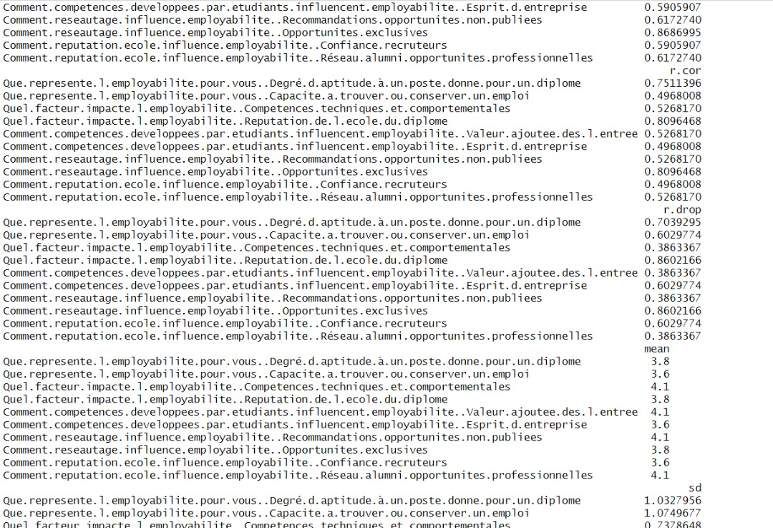


Slide 37
HYPOTHESIS TESTS We realize now the normality test to verify our hypothesis: If the p-value > 5%, we accept H₀. If the p-value < 5%, we accept H₁. Where: H₀ (Null Hypothesis): There is no significant difference between the distribution and the normality , meaning the null hypothesis is not rejected. H₁ (Alternative Hypothesis): There is a significant difference between the distribution and the normality, meaning we reject the null hypothesis. We will use shapiro.test()

Slide 38
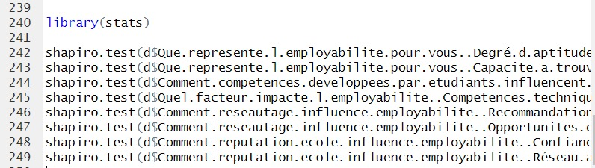
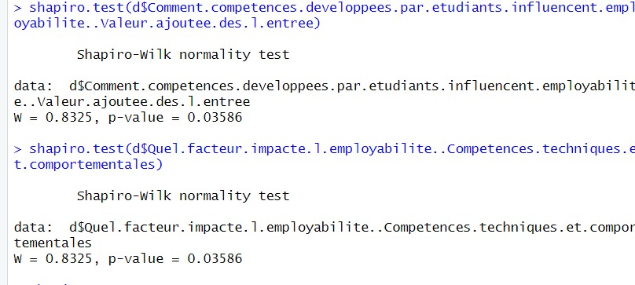
We notice thes results :

Slide 39
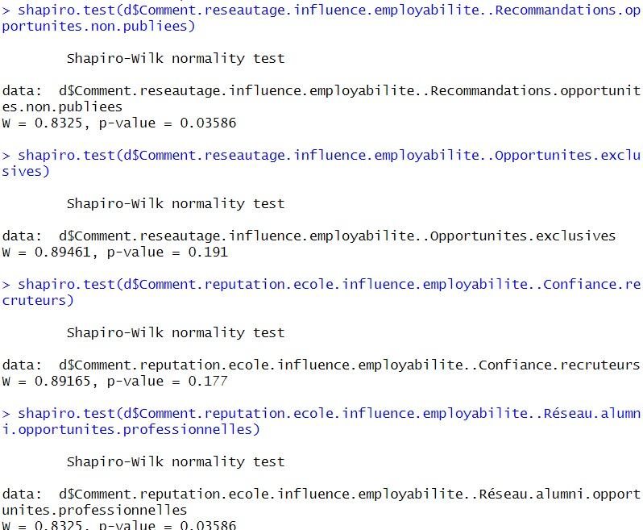

Slide 40
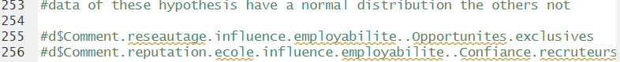
Conclusion: like parametic test we have: -student test: syntaxe t.test(), It is used to compare the means of two groups or to compare an observed mean to a hypothesized value, provided that the data follows a normal distribution Also we can do a Non-parametric test on the others items because their data don’t have a normal distribution.

Slide 41
For example the Kruskal-Wallis H test, which is used to compare the distributions of more than two independent groups. Syntax: kruskal.test(list(group_a, group_b, group_c))

Slide 42
NOW WE REALIZE THE khi-deux TEST :
If the p-value > 5%, we accept H₀.
If the p-value < 5%, we accept H₁.
Where:
H₀ (Null Hypothesis): There is no significant difference between the theoretical and observed frequencies, meaning the null hypothesis is not rejected.
H₁ (Alternative Hypothesis): There is a significant difference between the theoretical and observed frequencies, meaning we reject the null hypothesis.

Slide 43
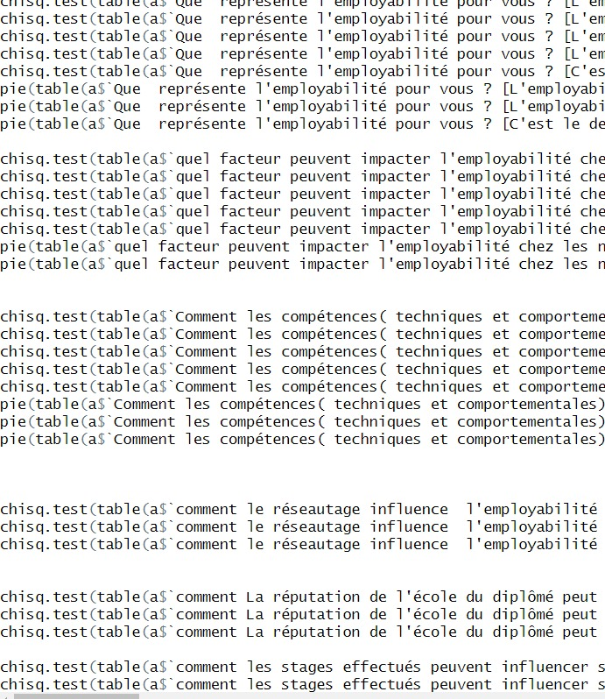

Slide 44
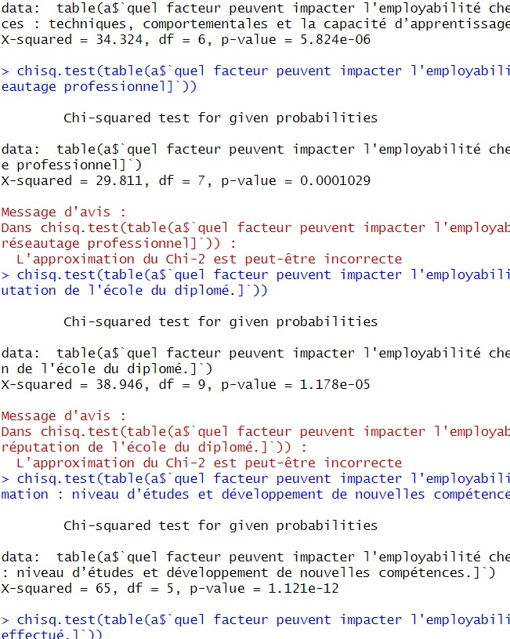

Slide 45
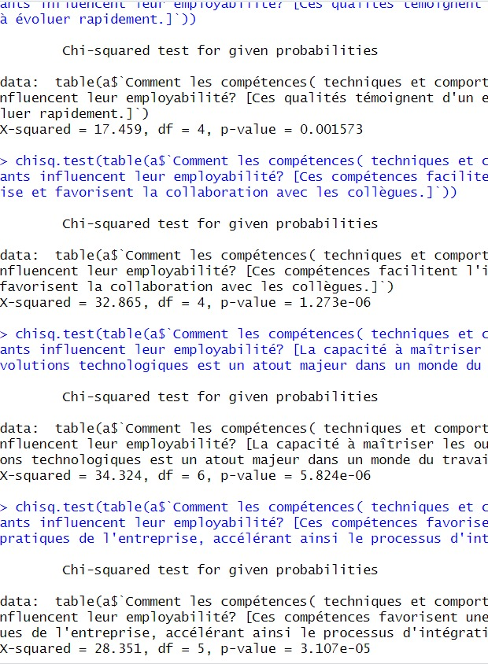

Slide 46
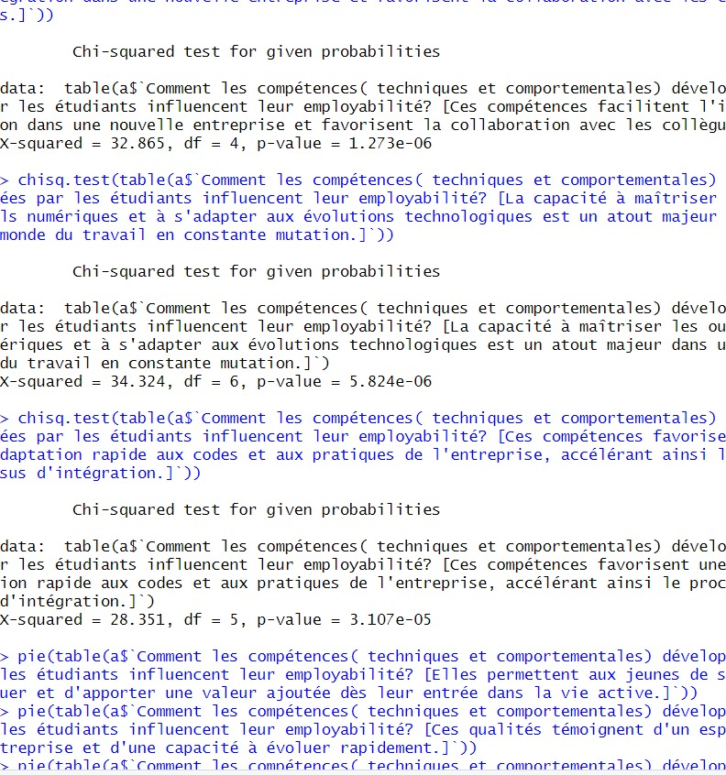

Slide 47
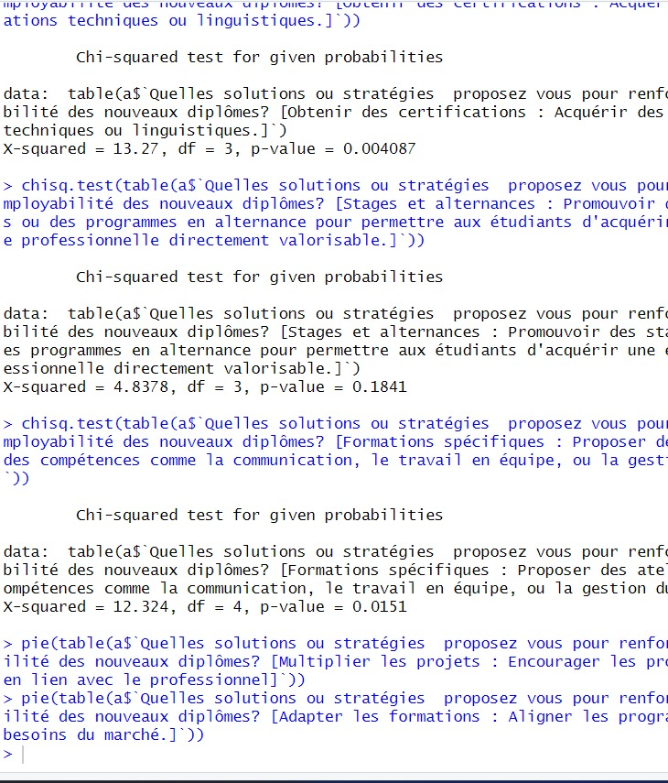

Slide 48
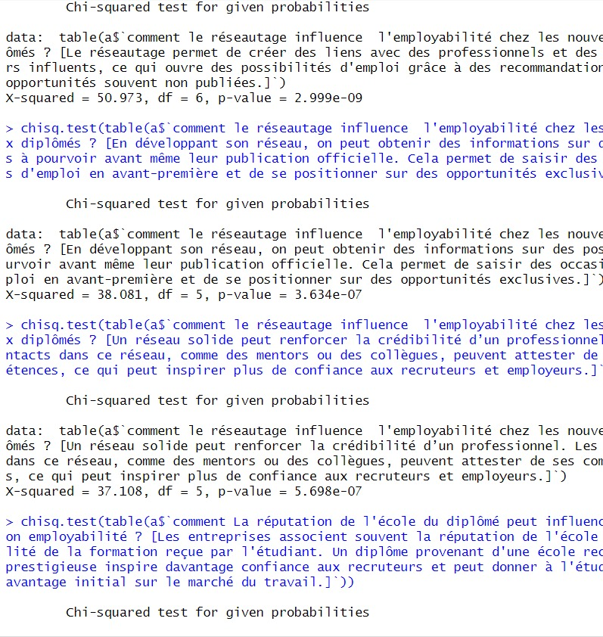

Slide 49
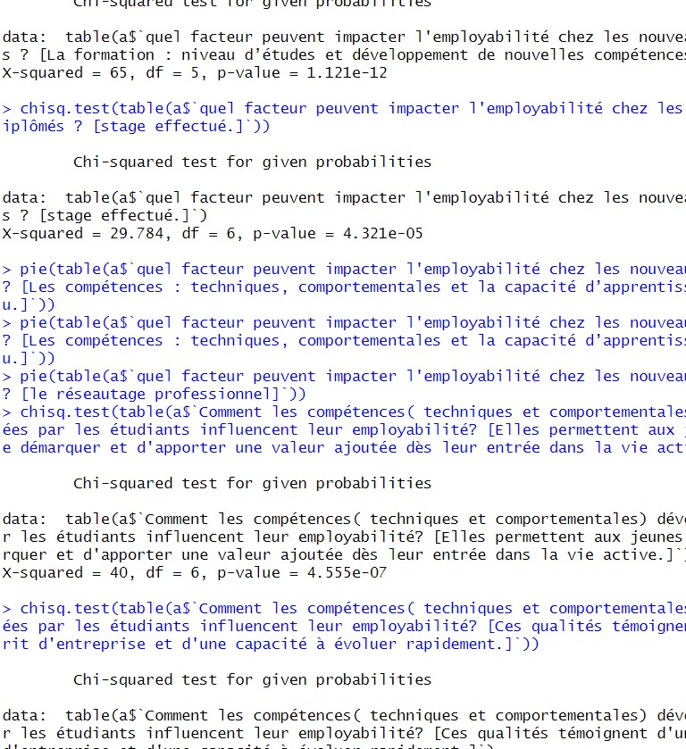

Slide 50
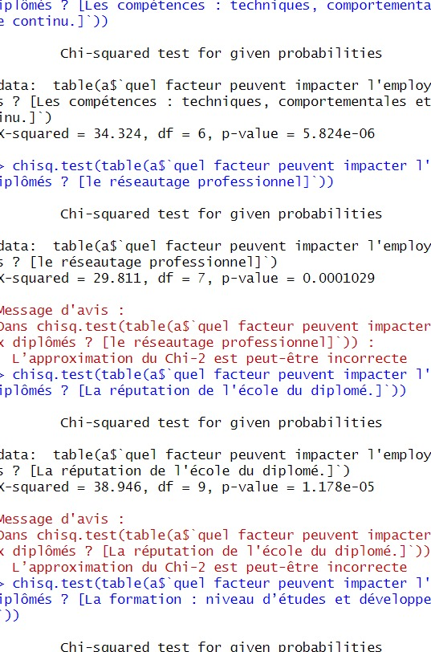

Slide 51
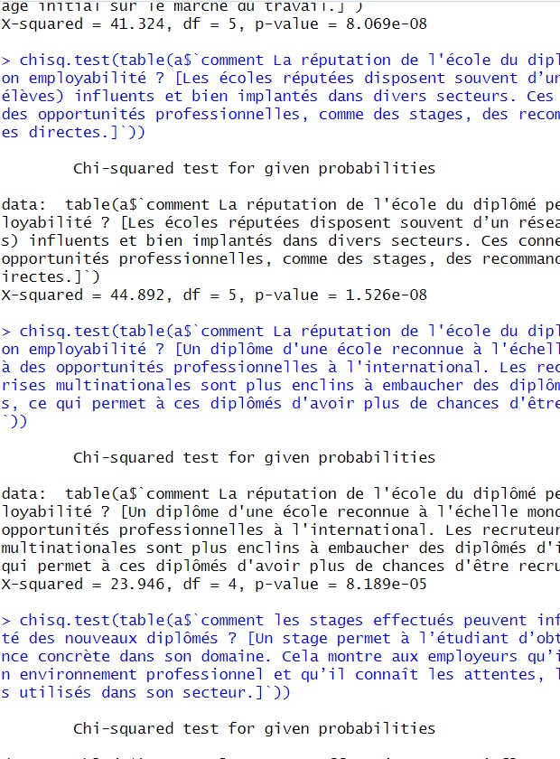

Slide 52
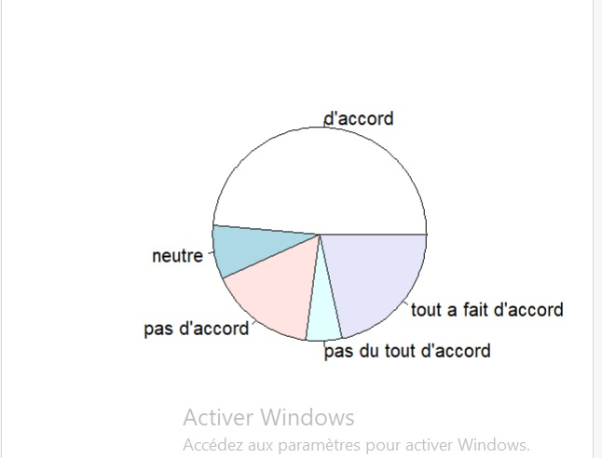
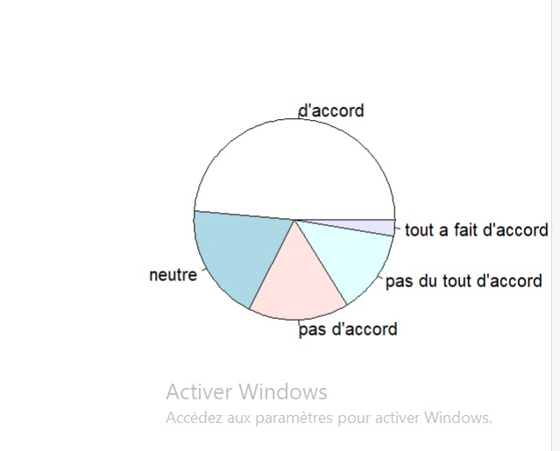
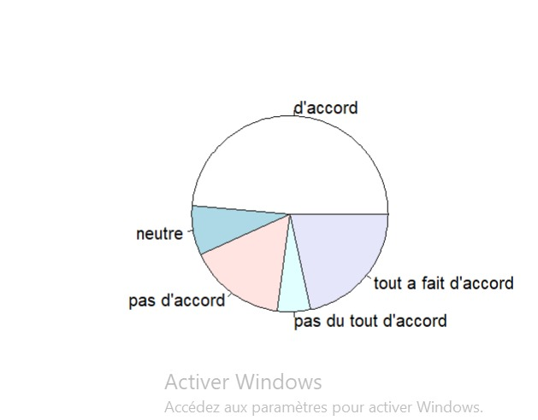
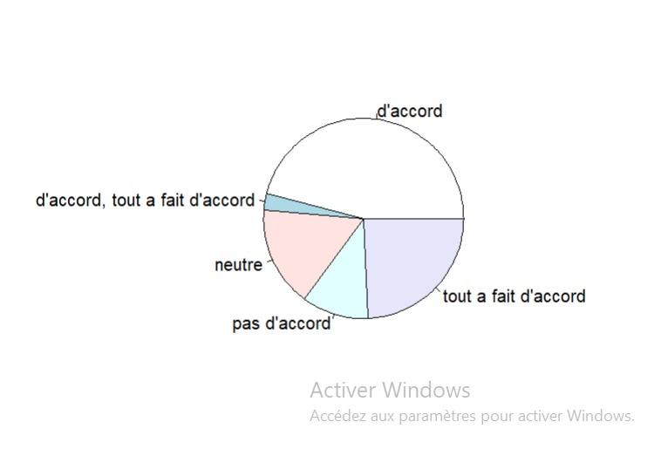

Slide 53
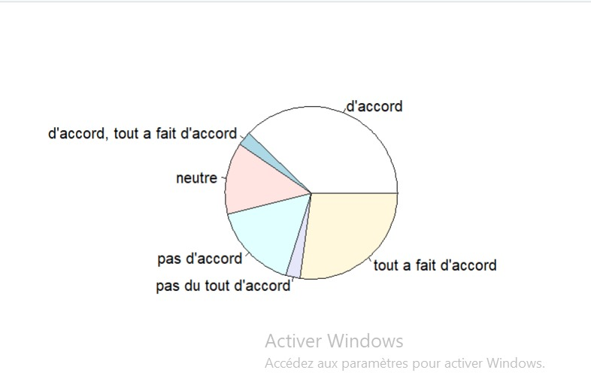
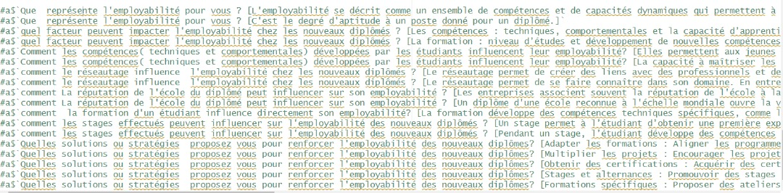
After the various hypothesis tests, the hypotheses we retain are :

Slide 54
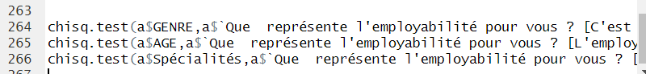
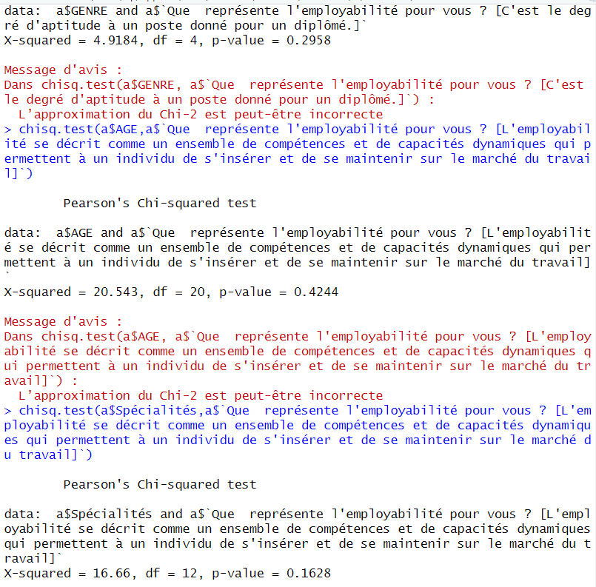
There we use the test on two items for regarding the dependance:

Slide 55
We remark that all the p_values > 0,05 so we conclude that these items are Statistically independent.

Slide 56
Conclusion This project provides valuable insights into the multifaceted concept of student employability, highlighting the challenges faced by graduates in entering the job market. By combining qualitative and quantitative approaches, we have examined the relationships between key factors such as education, skills, professional experience, and personal determination. The analysis underscores the importance of integrating practical experiences and skill development within academic curricula to better align with labor market demands . The results of this study advocate for a collaborative approach among universities, employers, and students to enhance employability. Strengthening internship opportunities, fostering networking, and emphasizing transferable skills are essential steps to ensure graduates are better equipped to meet market needs . Future efforts should focus on extending this research to a larger, more diverse sample and refining strategies to adapt educational programs to dynamic employment trends. Ultimately, addressing these issues holistically will contribute to reducing unemployment among graduates and fostering sustainable professional integration.

